Slide 1
COMPORTAMENTI INDIVIDUALI
E RELAZIONI SOCIALI
IN TRASFORMAZIONE
UNA SFIDA PER LA
STATISTICA UFFICIALE
OFFICINA MODERNIZZAZIONE - GLI STRUMENTI DEL
PROGRAMMA DI MODERNIZZAZIONE DELL’ISTAT
Il modello di Business Architecture dell’Istat quale fondamento della modernizzazione
Giulio Barcaroli, Nadia Mignolli| Istat

Slide 2

In questa presentazione
Modello di Business Architecture dell’Istat
Modello generalizzato delle attività
Flusso dei processi
Principi della Business Architecture
Considerazioni conclusive

Slide 3

Modello di Business Architecture dell’Istat
È un modello integrato di rappresentazione di attività e processi, che costituisce un framework comune, necessario per intraprendere percorsi di innovazione coerenti e condivisi
È il risultato di un impegno condiviso a livello europeo e internazionale (Sponsorship e ESSNets on Standardisation; Statistical Network e High-Level Group for the Modernisation of Official Statistics)
È allineato a: GAMSO; GSBPM; Service Oriented Architecture - SOA
È lo strumento sui cui si fonda il Programma di Modernizzazione dell’Istituto
Copre sia le attività statistiche, sia le funzioni strategiche e organizzative, sia le capacità
È composto da un modello generalizzato di attività, da un flusso di processi, da un insieme di principi e da infrastrutture comuni e condivise

Slide 4
Modello generalizzato delle attività
Quattro linee di business che individuano aree omogenee rispetto alla finalità delle attività in esse contenute e alla natura delle informazioni utilizzate o prodotte da parte dei processi e servizi interni a tali attività
Garantiscono l’indipendenza dalla struttura organizzativa corrente dell’Istituto, così da assicurare stabilità
Permettono all’Istituto di superare la naturale tendenza alla duplicazione di funzioni e strutture
Favoriscono l’armonizzazione e la standardizzazione, agevolando l’uso di metodi e soluzioni generalizzati o riusabili
Facilitano il superamento del modello a silos, caratterizzato da eterogeneità di soluzioni (procedurali, metodologiche, tecnologiche), mancanza di standard, ridondanza di dati e applicazioni
Strategia
Capacità
Supporto generale
Produzione

Slide 5
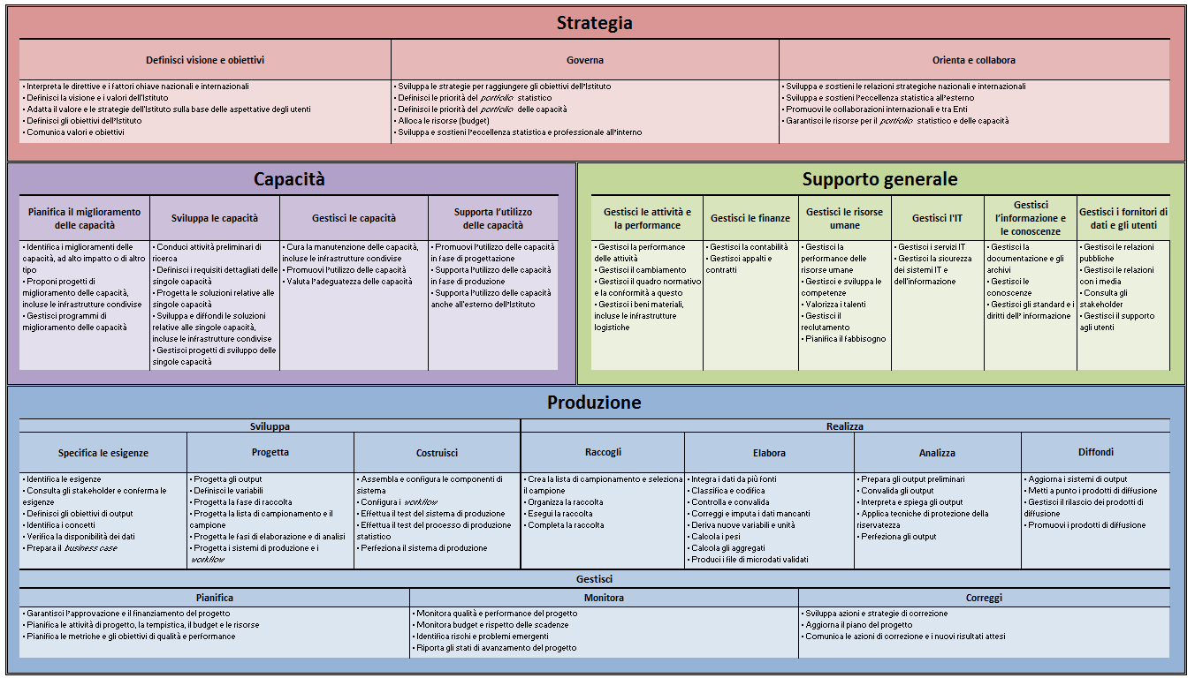
Modello generalizzato delle attività: Strategia
Attività strategiche di alto livello che permettono di prendere
decisioni in merito ai prodotti e ai servizi richiesti dagli
stakeholder nazionali e internazionali.
Tali attività si concretizzano in direttive
strategiche e investimenti tesi a ottimizzare il portfolio
statistico e a conseguire avanzamenti in termini di capacità

Slide 6
Modello generalizzato delle attività: Capacità
Garantisce lo sviluppo e la gestione delle capacità (metodi,
procedure, standard, sistemi IT e competenze professionali) che
rendono possibile la realizzazione dei processi di produzione.
Promuove la condivisione e il riuso di tali capacità,
attraverso infrastrutture (repository) che facilitano
l’armonizzazione e la coerenza dei prodotti statistici

Slide 7
Modello generalizzato delle attività: Supporto generale
Assicura le funzioni trasversali non statistiche richieste da una organizzazione per conseguire i suoi obiettivi in modo efficace ed efficiente

Slide 8
Modello generalizzato delle attività: Produzione
Riguarda tutti i passi necessari a progettare, implementare e gestire i processi di produzione statistica, basati su diversi tipi di fonte (archivi amministrativi, rilevazioni, Big Data) o su elaborazioni (conti nazionali, previsioni, etc.).
Permette di produrre gli output approvati nella Strategia, utilizzando le risorse messe a disposizione dalle Capacità e dal Supporto generale

Slide 9
Modello generalizzato delle attività: la standardizzazione
Porfolio management sia degli standard, sia di altre capacità: attività fondamentali per ottimizzare l’investimento nella standardizzazione
Ciclo di vita degli standard, in coerenza con quello delle capacità
Adozione di standard industriali per ottimizzare anche le attività non statistiche
Utilizzo di standard esistenti; individuazione della necessità di nuovi standard

Slide 10

Il flusso dei processi

Slide 11
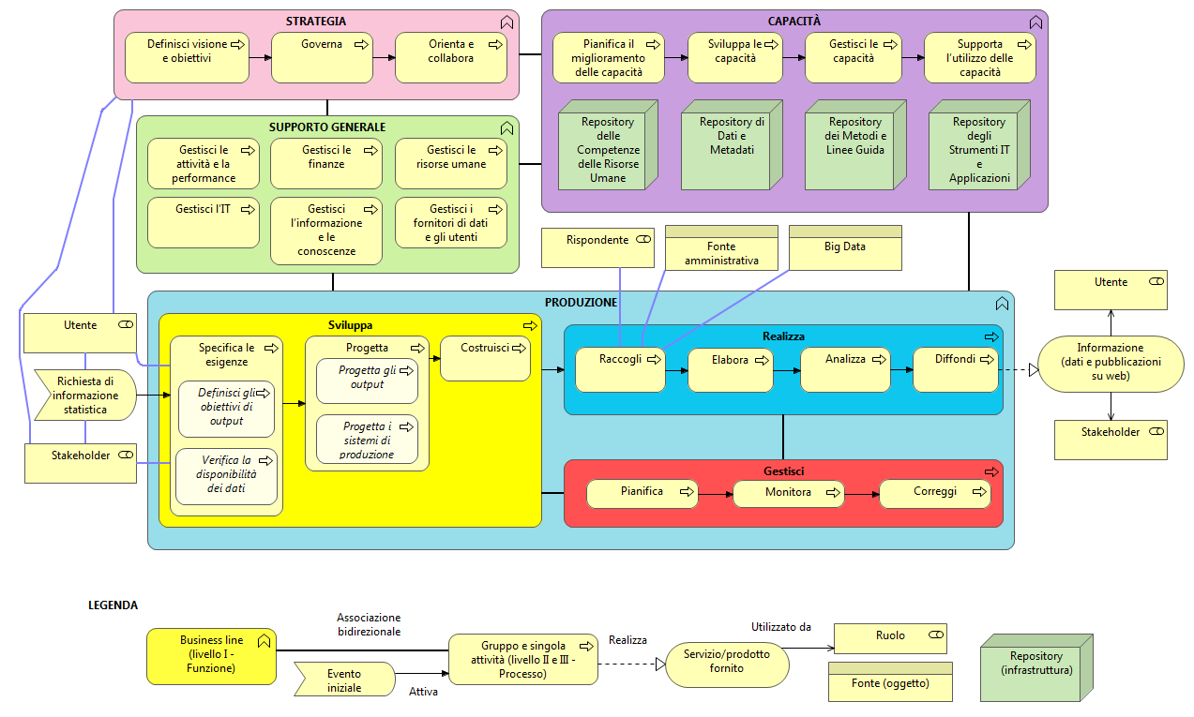
Infrastrutture comuni e condivise basate su Repository di:
Competenze delle Risorse Umane;
Dati e Metadati;
Metodi e Linee guida;
Strumenti IT e Applicazioni

Slide 12
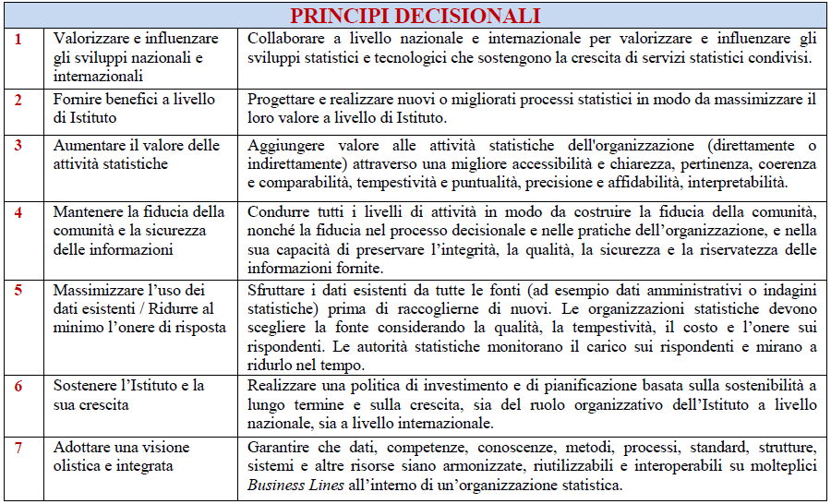
I principi decisionali della Business Architecture
Riguardano la governance complessiva, le regole del processo e le specifiche infrastrutture

Slide 13
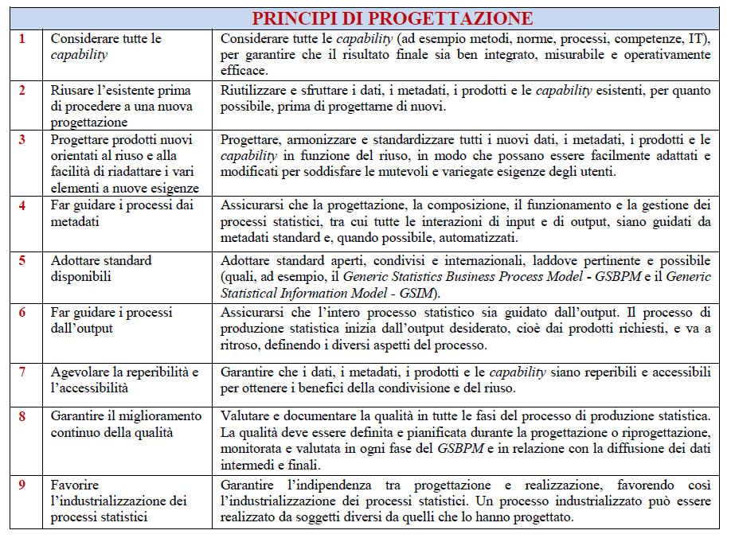
I principi di progettazione della Business Architecture
Linee guida pratiche per l’attuazione di ogni attività di business e per garantire il successo del modello stesso

Slide 14
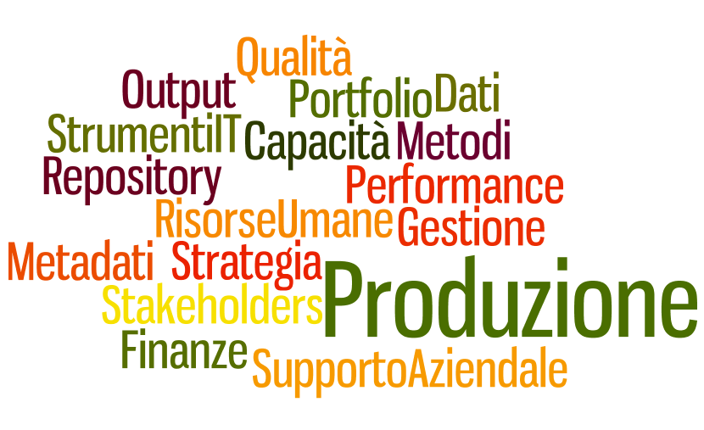
Considerazioni conclusive
Modello di Business Architecture strumento fondamentale per realizzare il Programma di Modernizzazione:
  rappresenta come deve funzionare un moderno Istituto di statistica;
  indica la strada da percorrere per raggiungere gli obiettivi prefissati.

Slide 15

Grazie per l’attenzione
Contatti:
barcarol@istat.it
mignolli@istat.it

